Slide 1
Vi finns i bakgrunden – så vården kan stå i centrum.

Slide 2
Störningar i Varuförsörjningens support
Implementationen av PIM har varit mer tids- och resurskrävande än planerat, vilket har inneburit att resurser från supportgruppen har behövt stötta i utveckling och hantering av buggar.
Problemen i PIM-systemet har lett till en ökad ärendeingång.
Vi har haft en högre nivå av sjukfrånvaro i arbetsgruppen än normalt.
Det finns även vakanser i supportgruppen då medarbetare har gått vidare till andra uppdrag inom organisationen.

Slide 3


Medicinbägare åter beställningsbar
Art nr: 66105-1
Medicinbägare i plast har länge restat på grund av leveransstörning.
Nu är det möjligt att beställa medicinbägare från Carumed AB via OneMed.
Art nr: 66101-1

Slide 4
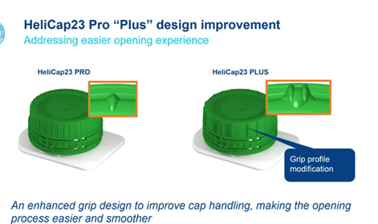
Kosttillägg från Nestlé
För ett tag sedan bytte Nestlé sina plastflaskor till TetraPak.
Efter återkommande synpunkter på att korkarna blev svåröppnade har de nu bytt ut korkarna.
Den nya korken ska vara mer lättöppnad och ha bättre användarupplevelse.
Den nya korken kommer att finnas tillgänglig från den 4 maj. Produkterna kommer att bytas ut successivt i takt med att lagret tar slut.

Slide 5
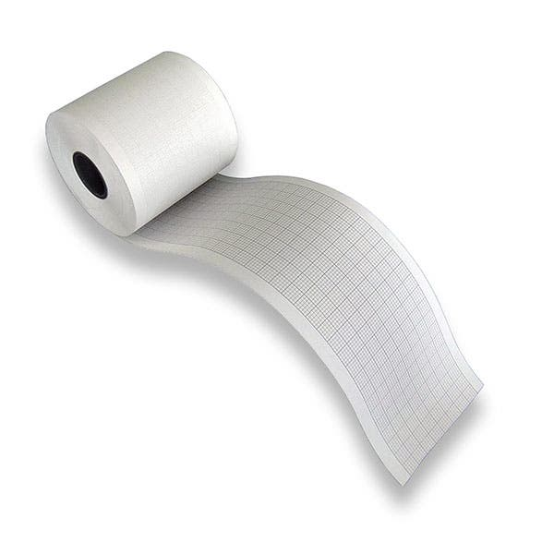
Registerpapper till defibrillator med rutnät 1-kanal 50mmx30m från Vingmed utgår
Artikel 40457C, skrivarpapper till Philips XL+ utgår ur sortimentet och vi har ingen ersättningsartikel. Philips XL+ var end of life 2017 och end of support 2022. Philips har trots det fortsatt producera dessa artiklar i ytterligare några år, men har avslutat produktionen.

Slide 6
Kontorsmaterial, allmänt
Inom kategorin Kontorsmaterial, allmänt omfattas allmänt kontorsmaterial, såsom pennor, block, pärmar, radergummi, häftapparater, plastfickor med mera – produkter som underlättar en organiserad och effektiv arbetsmiljö.
Allt kontorsmaterial finns inte upplagt i vårt sortiment. För övrigt kontorsmaterial beställs detta direkt via Office Depot som är nuvarande leverantör på avtalet.
Vi har ett rabattavtal som ger 15% på övrigt sortiment inom kontorsmaterial.
1. Ni söker upp önskad produkt på deras hemsida: http://www.officedepot.se/
2. Fyll i denna blankett: Beställning direkt leverantör och skicka till se-order@officedepot.se för att göra din beställning.
3. Avtalsnumret på kontorsmaterial är VF2022-00042, detta måste stå med på blanketten för att få ta del av rabatten.
4. Kontrollera fakturan när den kommer så att rabatten är inlagd.

Slide 7
Förbättringar på hemsidan
Aktiverat:
Sterilmarkering på produktkorten
Automatisk överföring av produktdata vid reklamation
Bättre matchningar på sökresultat
Kommande:
Datum som visar när en leveransstörning aktiverats på produkten
Artikelnummer direkt i rubriken för leveransstörningar
Siffror som visar antal produkter som finns i en viss kategori
Tydligare filtrering

Slide 8

Orka reklamera!
Vi påminner om vikten av att ni orkar göra reklamationer!
Reklamationer och synpunkter - Varuförsörjningen

Slide 9
Nästa möte 27 maj kl.14

Slide 10

Frågor?

